Slide 2
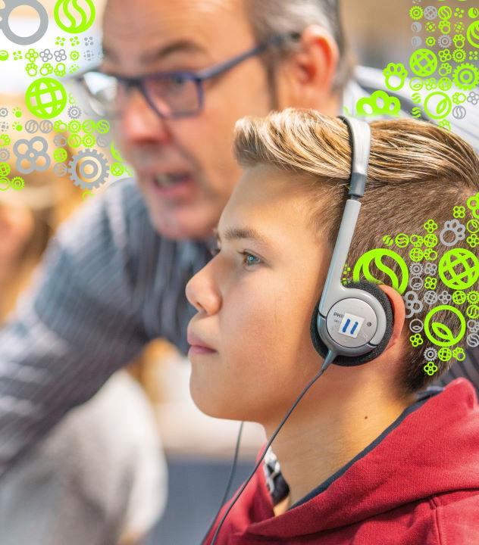
Workshop podcast
Wat is een podcast nu eigenlijk en hoe kan ik die gebruiken als verslaglegging.

Slide 3
Inhoudsopgave
Voorstellen
Wat is een podcast?
Soorten podcasts
Hoe maak je zelf een podcast?
Hoe bewerk je een podcast

Slide 4
Voorstellen
Bjorn van Eeuwijk
Yuverta Podcaster
De verhalen van Helicon MBO Tilburg
Met je voeten in de klei
KINK Radio

Slide 5
Wat is een podcast?
Wiki: Een podcast is een audio- uitzending waarbij het geluidsbestand op aanvraag wordt aangeboden.
Meestal gebeurd dit via streaming diensten zoals Spotify, Apple podcast, Google podcast, Youtube enz.

Slide 6
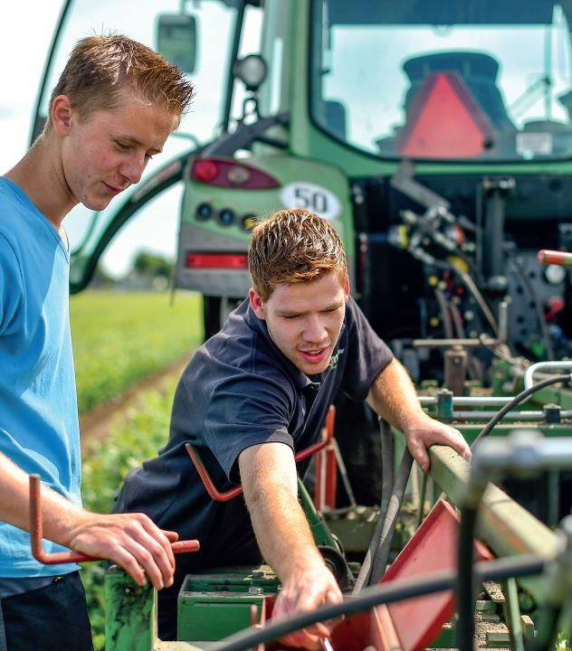
Soorten podcasts
  Hoeveel soorten denk je dat er zijn?
Interview podcast
Het open gesprek
Solo podcast
Panel podcast
Non fictie storytelling podcast
Fictie storytelling
Educatieve podcasts

Slide 7
Interview podcast
De podcast host interviewt een gast. Je kunt hier creatief in zijn. Je kunt zelf een host zoeken die jou interviewt.
Voordelen
Bereikt zowel het netwerk van de host als de gast.
Meer variatie qua inhoud.
Meerdere zienswijze
Goed voor je netwerk
Leent zich ook goed voor remote interviews, via bijvoorbeeld Teams
Nadelen
Gasten vinden kan lastig zijn
Het vereist meer planning
Het vereist meer voorbereiding
Apparatuur van je gast moet goed zijn bij remote podcasts
De gast kan je podcast maken of breken.

Slide 8
2. Het open gesprek
In een open gesprek zijn de “host”en “gast” gelijkwaardig aan elkaar. Beide kunnen informatie bieden.
Voordelen
Informatiever aangezien zowel de host als gast informatie verstrekken.
Het is al snel authentieke content
Door het persoonlijk karakter vaak lekkere dynamiek
Nadelen
Lastig om mensen uit te leggen waarom ze moeten luisteren
Je kan eenvoudig in een discussie verzeild raken
Zonder authentieke standpunten lastig om een basis van luisteraars te creëren

Slide 9
3. Solo podcast
Hierin ben je als host alleen maar zelf aan het woord.
Voordelen
Eenvoudig te plannen
Editten van audio is makkelijker
Volledige controle over kwaliteit
Overal op te nemen
Nadelen
Energie hoog houden kan lastig zijn
Moeilijker om boeiend te houden
Content kan te eenzijdig worden
Weinig dynamiek

Slide 10
4. Panel podcast
Als host heb je hierin meerdere gesprekspartners in je podcast. Deze vorm is minder vrij blijvend dan een open gesprek.
Voordelen
Doorgaans voldoende onderwerpen
Leunt minder zwaar op de host
Meerdere zienswijzen in de podcast
Kan een lekkere dynamiek hebben
Nadelen
Een grote poule van gasten nodig
Altijd op zoek naar de volgende gast
Discussies en gesprekken kunnen makkelijk te lang worden of off-topic raken.

Slide 11
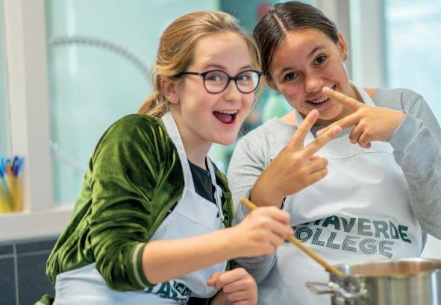
Zelf podcast opnemen
Plan van aanpak
Opname apparatuur.
  Telefoon (let op het bestandsformaat)
  Microfoon + opname apparaat (laptop, rodecaster, Zoomhandheld)
Opnemen. Zorg dat de het niet te zacht is maar ook niet te hard.
Laptop met bewerkingssoftware Audacity.
  (Audacity)
  Inladen, knippen, plakken, exporteren

Slide 12
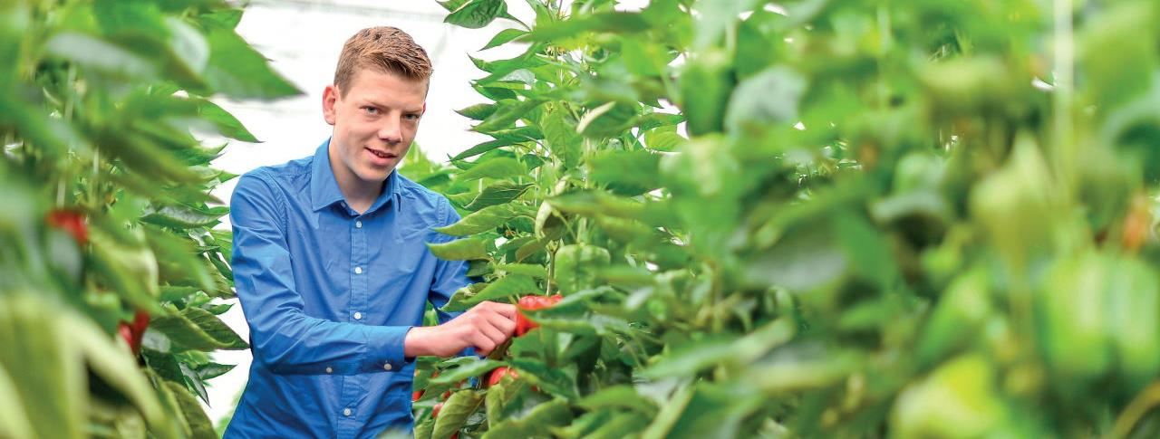
Vragen?

